Slide 1


HỆ THỐNG HOẠCH ĐỊNH TÀI NGUYÊN DOANH NGHIỆP ERP
(Enterprise Resource Planning)
  Bài 6
  THỰC HÀNH THIẾT KẾ VÀ CÀI ĐẶT PHÂN HỆ QUẢN LÝ BÁN HÀNG TRÊN
  1C ENTERPRISE
Giảng viên: Ts. Chu Thị Hồng Hải

Slide 2
Mục tiêu
Sau khi học xong người học có thể:
Cài đặt được một số chức năng trong phân hệ Quản lý bán hàng
Phân tích được: Danh mục, Chứng từ, Biểu ghi tích lũy,… cho phân hệ Quản lý bán hàng
Cài đặt các chức năng trong phân hệ
Nhập dữ liệu trong phân hệ
Cài đặt và chạy chương trình

Slide 3
NỘI DUNG
Nhớ các chức năng có trong phân hệ Quản lý bán hàng
Phân tích các dữ liệu trong phân hệ
Thiết kế dữ liệu, biểu mẫu,..
Cài đặt dữ liệu, chức năng trong phân hệ
Kiểm thử chương trình và hoàn thiện

Slide 4
PHÂN TÍCH BÀI TOÁN
Các chức năng cơ bản: Nhập dữ liệu; Tạo chứng từ Tiếp nhận hàng hóa kiêm nhập kho; Tạo chứng từ tiếp nhận hang hóa kiêm xuất kho; Điều chuyển nội bộ kho.
Phân tích các dữ liệu trong phân hệ
Thiết kế dữ liệu, biểu mẫu,..
Cài đặt dữ liệu, chức năng trong phân hệ
Kiểm thử chương trình và hoàn thiện

Slide 5
THỰC HÀNH CÀI ĐẶT TRÊN 1C: ENTERPISE
B1: Tạo mới cơ sở thông tin, đặt tên “Phân hệ Quản lý bán hàng”
B2: Tạo hằng số về thông tin Công ty
B3: Tạo mới các danh mục:
Kho bãi
Phòng ban
Nhân viên
Đối tác (gồm NCC và Khách hàng)
Mặt hàng
Đơn vị tính
Tiền tệ
Quốc gia
LoạiMặtHàng

Slide 6
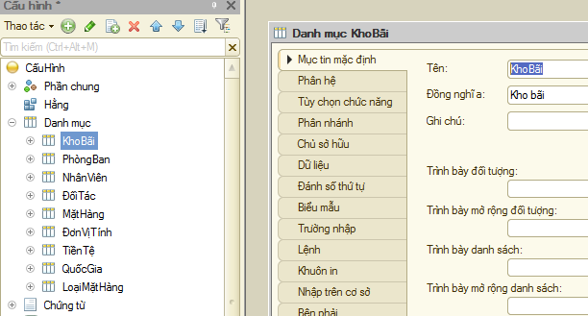
THỰC HÀNH CÀI ĐẶT TRÊN 1C: ENTERPISE

Slide 7
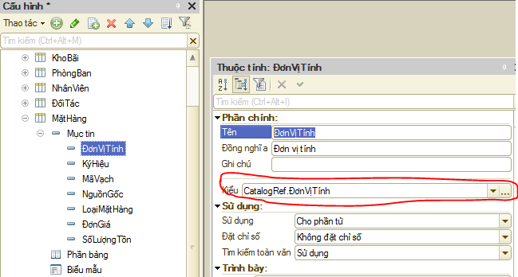
B4. TÙY CHỈNH CÁC DANH MỤC
Danh mục MặtHàng:
Tạo các thuộc tính (Mục tin) của mặt hàng:
Thuộc tính “ĐơnVịTính” có kiểu CatalogRef.ĐơnVịTính (liên kết với danh mục ĐơnVịTính)
KýHiệu
MãVạch
NguồnGốc (link với QuốcGia)
LoạiMặtHàng (link với danh mục LoạiMặtHàng)

Slide 8
B4. TÙY CHỈNH CÁC DANH MỤC
Tạo form cho danh mục MặtHàng (dành cho các danh mục có các mục tin bổ sung ngoài 2 mục tin mặc định Mã và Tên)
Thêm mới Biểu mẫu “DanhSáchMặtHàng” có kiểu “Biểu mẫu danh sách của danh mục”
Thêm mới Biểu mẫu “ChiTiếtMặtHàng” có kiểu “Biểu mẫu phần tử danh mục”
Tạo thêm 2 thông tin bổ sung cho MặtHàng: GiáBán, SốLượngTồn (đây là dữ liệu động được lấy từ nguồn khác)
Kích đúp biểu mẫu “ChiTiếtMặtHàng”/Kích chuột phải tại Object/Thêm mục tin
Thêm 2 mục tên GiáBán, SốLượngTồn có kiểu Number
Kéo thả GiáBán, SốLượngTồn vào form
Không cho người dùng nhập dữ liệu cho GiáBán và SốLượngTồn: kích đúp chuột vào 2 đối tượng trên form/Kích chọn mục “ReadOnly”

Slide 9
B4. TÙY CHỈNH CÁC DANH MỤC
Danh mục đối tác
Kích đúp chuột tại danh mục ĐốiTác/Phân nhánh/Phân nhánh nhóm và phần tử
Thêm các thông tin: Địa chỉ (độ dài 100); Điện thoại (độ dài 20); Email (độ dài 50)
Thêm mới Biểu mẫu “DanhSáchĐốiTác” có kiểu “Biểu mẫu danh sách của danh mục”
Thêm mới Biểu mẫu “ChiTiếtDSĐT” có kiểu “Biểu mẫu phần tử danh mục”
Nhập thông tin cho Đối tác
F5 chạy chương trình/ Chọn Đối tác
Chọn Tạo nhóm /Tạo 2 nhóm KháchHàng và NhàCungCấp
Chọn Tạo mới / Nhập thông tin cho Khách hàng và nhà cung cấp

Slide 10
B4. TÙY CHỈNH CÁC DANH MỤC
Danh mục Nhân viên
NhânViên/Kích chuột phải/ Mục tin chuẩn
  Code/Đồng nghĩa: MãNhânViên
  Description/Đồng nghĩa: TênNhânViên
Thêm mục tin GiớiTính
Tạo 2 giá trị mặc định cho Giới tính là Nam và Nữ:
Trong cây cấu hình/Liệt Kê/Tạo Enum mới
Tên: GiớiTính
Dữ liệu: Thêm 2 giá trị Nam và Nữ
Thêm mục tin GiớiTính với kiểu
Thêm mục tin: ChứcVụ
Thêm mới Biểu mẫu “DanhSáchNhânViên” có kiểu “Biểu mẫu danh sách của danh mục”
Thêm mới Biểu mẫu “ChiTiếtNhânViên” có kiểu “Biểu mẫu phần tử danh mục”
Chạy chương trình, nhập thông tin cho các danh mục

Slide 11
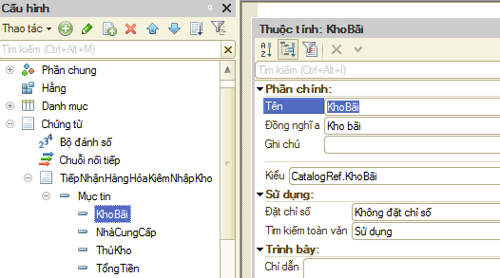
B5: THÊM CHỨNG TỪ “TIẾPNHẬNHÀNGHÓAKIÊMNHẬPKHO”
Tạo chứng từ “TiếpNhậnHàngHóaKiêmNhậpKho”
Trong cây cấu hình/Thêm mới 1 chứng từ “TiếpNhậnHàngHóaKiêmNhậpKho”
Thêm mục tin (Phần Header)
  Thêm mục tin: KhoBãi trỏ về danh mục KhoBãi
  NhàCungCấp trỏ về ĐốiTác
  ThủKho trỏ về NhânViên
  TổngTiền: kiểu number

Slide 12
B5: THÊM CHỨNG TỪ “TIẾPNHẬNHÀNGHÓAKIÊMNHẬPKHO”
Thêm thông tin SốChứngTừ, NgàyChứngTừ
Kích chuột phải tại chứng từ “TiếpNhậnHàngHóaKiêmNhậpKho” /Mục tiêu chuẩn
Kích đúp tại “Number”/ Đồng nghĩa: SốChứngTừ
Kích đúp tại “Date”/ Đồng nghĩa: NgàyChứngTừ
Thông tin “Phần bảng” (Phần thông tin chi tiết)
Thêm mới 1 Phần bảng với tên “BảngMặtHàng”
Tạo các thông tin của phần bảng: Kích chuột phải tại “BảngMặtHàng”/Thêm/Mục tin của phần bảng:
  MặtHàng trỏ vào MặtHàng
  ĐơnVịTính trỏ vào ĐơnVịTính
  SốLượng, ĐơnGiá, ThànhTiền: Kiểu Number
  GhiChú (chiều dài 0 – tối đa)

Slide 13
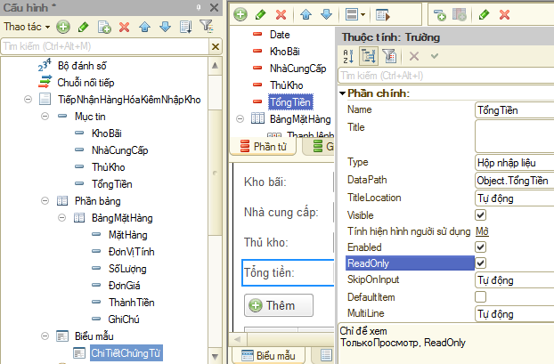
B5: THÊM CHỨNG TỪ “TIẾPNHẬNHÀNGHÓAKIÊMNHẬPKHO”
Thêm Biểu mẫu:
Thêm mới “Biểu mẫu chứng từ” với tên “ChiTiếtChứngTừ”
Kích đúp tại biểu mẫu “ChiTiếtChứngTừ”/Chọn tab Biểu mẫu
Kích đúp trường TổngTiền/Chọn thuộc tính ReadOnly

Slide 14
B5: THÊM CHỨNG TỪ “TIẾPNHẬNHÀNGHÓAKIÊMNHẬPKHO”
Nhập thông tin cho chứng từ “TiếpNhậnHàngHóaKiêmNhậpKho”
Nhận xét?
Viết sự kiện cho chứng từ “TiếpNhậnHàngHóaKiêmNhậpKho”
Khi thay đổi mặt hàng 🡪 đơn vị tính thay đổi theo. Để tự động nhập đơn vị tính, cần truy xuất dữ liệu từ Danh mục Mặt hàng, vậy cần gọi đến Server
Kích đúp tại biểu mẫu “ChiTiếtChứngTừ”/Chọn tab Biểu mẫu
Kích chuột phải tại mục “BảngMặtHàngMặtHàng”/Sự Kiện/OnChange/Tạo trên Client
Viết code:

Slide 15
B5: THÊM CHỨNG TỪ “TIẾPNHẬNHÀNGHÓAKIÊMNHẬPKHO”
Viết code:
&AtClient
Procedure BảngMặtHàngMặtHàngOnChange(Item)
DòngHiệnTại= Items.BảngMặtHàng.CurrentData;
DòngHiệnTại.ĐơnVịTính = ĐiềnĐơnVịTính(DòngHiệnTại.MặtHàng);
EndProcedure
&AtServer
Function ĐiềnĐơnVịTính(CurMặtHàng)
Return CurMặtHàng.ĐơnVịTính;
EndFunction
Tự động tính thành tiền khi số lượng và đơn giá thay đổi (không cần truy xuất dữ liệu🡪 có thể xử lý ngay trên client)

Slide 16
B5: THÊM CHỨNG TỪ “TIẾPNHẬNHÀNGHÓAKIÊMNHẬPKHO”
Tạo các sự kiện OnChange cho BảngMặtHàngSốLượng và BảngMặtHàngĐơnGiá
Viết code:
&AtClient
Procedure BảngMặtHàngSốLượngOnChange(Item)
DòngHiệnTại= Items.BảngMặtHàng.CurrentData;
TínhThànhTiền(DòngHiệnTại);
EndProcedure
&AtClient
Procedure BảngMặtHàngĐơnGiáOnChange(Item)
DòngHiệnTại= Items.BảngMặtHàng.CurrentData;
TínhThànhTiền(DòngHiệnTại);
EndProcedure
&AtClient
Procedure TínhThànhTiền(CurRow)
CurRow.ThànhTiền = CurRow.SốLượng * CurRow.ĐơnGiá;
Object.TổngTiền = Object.BảngMặtHàng.Total("ThànhTiền");
EndProcedure

Slide 17
B5: THÊM CHỨNG TỪ “TIẾPNHẬNHÀNGHÓAKIÊMNHẬPKHO”
Tạo mẫu in cho chứng từ “TiếpNhậnHàngHóaKiêmNhậpKho”
Kích chuột phải tại chứng từ “TiếpNhậnHàngHóaKiêmNhậpKho”/Bộ dựng/Bộ dựng bản in/Tên lệnh: InPhiếuNhậpKho
Chọn mục tin cần in ở phần đầu: Number; KhoBãi; NhàCungCấp
Chọn mục tin cần in ở phần bảng: LineNumber;MặtHàng;ĐơnVịTính;SốLượng;ĐơnGiá;ThànhTiền
Chọn mục tin cần in ở phần đáy: Tổng tiền;Date;ThủKho

Slide 18
B6: THÊM CHỨNG TỪ “GIAOHÀNGHÓAKIÊMXUẤTKHO”
Tạo chứng từ “GiaoHàngHóaKiêmXuấtKho”
Thêm mới chứng từ “GiaoHàngHóaKiêmXuấtKho”
Phần Header gồm: KhoBãi trỏ tới KhoBãi;KháchHàng trỏ tới ĐốiTác;ThủKho trỏ tới NhânViên;TổngTiền
Thêm thông tin SốChứngTừ, NgàyChứngTừ
Thông tin Phần bảng tạo “BảngMặtHàng” : Thực hiện tương tự chứng từ “TiếpNhậnHàngHóaKiêmNhậpKho”
Thêm Biểu mẫu “ChiTiếtChứngTừ”: Thực hiện tương tự chứng từ “TiếpNhậnHàngHóaKiêmNhậpKho”

Slide 19
B6: THÊM CHỨNG TỪ “GIAOHÀNGHÓAKIÊMXUẤTKHO”
Viết sự kiện cho chứng từ “GiaoHàngHóaKiêmNhậpKho”
Thực hiện tương tự chứng từ “TiếpNhậnHàngHóaKiêmNhậpKho”
Tạo mẫu in cho chứng từ “GiaoHàngHóaKiêmNhậpKho”
Tạo mẫu in “InPhiếuXuấtKho” thực hiện tương tự chứng từ “TiếpNhậnHàngHóaKiêmNhậpKho”
Nhập thông tin cho chứng từ “GiaoHàngHóaKiêmXuấtKho”
Nhận xét về số lượng hàng hóa trong kho?
Đơn giá nhập, xuất?

Slide 20
B7: THÊM CHỨNG TỪ “ĐIỀUCHUYỂNKHONỘIBỘ”
Tạo chứng từ “ĐiềuChuyểnKhoNộiBộ”
Thêm mới chứng từ “ĐiềuChuyểnKhoNộiBộ”
Phần Header gồm: KhoXuất trỏ tới KhoBãi; KhoNhập trỏ tới KhoBãi; NgườiGiao trỏ tới NhânViên; NgườiNhập trỏ tới NhânViên;
Thêm thông tin SốChứngTừ, NgàyChứngTừ
Thông tin Phần bảng: Tạo mới “BảngMặtHàng” gồm các mục tin: MặtHàng trỏ tới MặtHàng; ĐơnVịTính trỏ tới ĐơnVịTính; SốLượng (number); GhiChú
Thêm Biểu mẫu “ChiTiếtChứngTừ” có kiểu “Biểu mẫu chứng từ”
Viết sự kiện cho chứng từ “ĐiềuChuyểnKhoNộiBộ”
Viết sự kiện tự động cập nhật ĐơnVịTính khi thay đổi MặtHàng
Tạo mẫu in cho chứng từ “ĐiềuChuyểnKhoNộiBộ”
- Tạo mẫu in “InPhiếuĐiềuChuyểnKho”

Slide 21
B8: TẠO BIỂU GHI TÍCH LŨY “TỒNKHO”
Trong 1C, với những đối tượng cần theo dõi biến động về số lượng, ta dùng Biểu ghi tích lũy với:
Chiều đo: là những trường dữ liệu cần theo dõi biến động
Số đo: trường dữ liệu thay đổi số lượng
Tạo biểu ghi tích lũy “TồnKho”
Thêm mới biểu ghi tích lũy với tên “TồnKho”
Thêm mới các chiều đo:
MặtHàng trỏ tới MặtHàng
KhoBãi trỏ tới KhoBãi
Thêm mới số đo: SốLượng kiểu Number
Thêm nguồn ghi: Kích đúp biểu ghi tích lũy “TồnKho” /Nguồn ghi/ Kích chọn TiếpNhậnHàngHóaKiêmNhậpKho; GiaoHàngHóaKiêmXuấtKho; ĐiềuChuyểnKhoNộiBộ

Slide 22
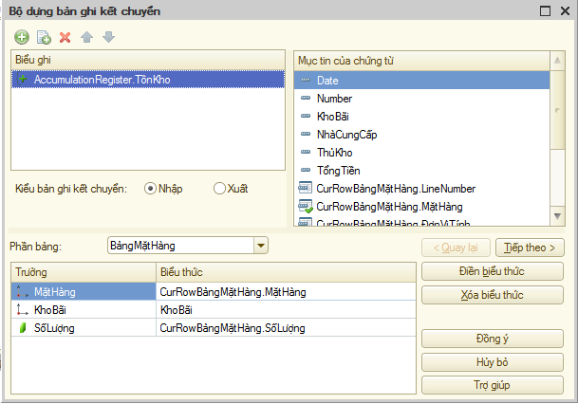
B8: TẠO BIỂU GHI TÍCH LŨY “TỒNKHO”
Xử lý sự kiện sau khi kết chuyển các chứng từ từ gây biến động số lượng:
  Kích chuột phải tại chứng từ “TiếpNhậnHàngHóaKiêmNhậpKho”/Chọn Bộ dựng /Bộ dựng bản ghi kết chuyển
    Kiểu bản ghi kết chuyển: Nhập
    Phần bảng: Chọn BảngMặtHàng
- Kích chọn “Điền biểu thức”

Slide 23
B8: TẠO BIỂU GHI TÍCH LŨY “TỒNKHO”
  Kích chuột phải tại chứng từ “GiaoHàngHóaKiêmXuấtKho”/Chọn Bộ dựng /Bộ dựng bản ghi kết chuyển
    Kiểu bản ghi kết chuyển: Xuất
    Phần bảng: Chọn BảngMặtHàng
    Kích chọn “Điền biểu thức”
  Kích chuột phải tại chứng từ “ĐiềuChuyểnKhoNộiBộ”/Chọn Bộ dựng /Bộ dựng bản ghi kết chuyển : Tạo 2 biểu ghi cho Xuất và Nhập

Slide 24
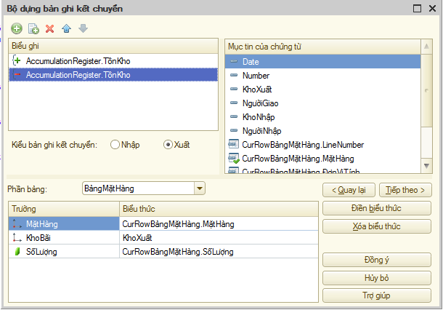
B8: TẠO BIỂU GHI TÍCH LŨY “TỒNKHO”

Slide 25
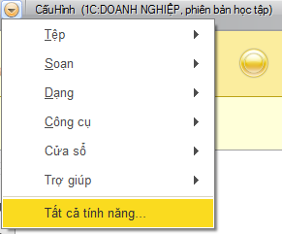
B8: TẠO BIỂU GHI TÍCH LŨY “TỒNKHO”
Chạy biểu ghi tích lũy
Chạy chương trình, chọn Menu 🡪 Tất cả tính năng 🡪 Biểu ghi tích lũy 🡪 Tồn kho

Slide 26
B9: QUẢN LÝ BẢNG GIÁ HÀNG
Tạo chứng từ “BảngGiáMặtHàng”
Thêm mới chứng từ “BảngGiáMặtHàng”
Thêm mục tin: NgàyÁpDụng kiểu Date
Tạo bảng “BảngMặtHàng” , thêm 2 mục tin: MặtHàng trỏ tới MặtHàng, ĐơnGiá kiểu Number
Thêm Biểu mẫu “ChiTiếtBảngGiá”
Tạo biểu ghi thông tin “LịchSửGiá”
Thêm mới Biểu ghi thông tin “LichSửGiá”
Thêm chiều đo:
  MặtHàng trỏ tới MặtHàng;
  Date kiểu Date
Thêm Số đo: ĐơnGiá kiểu Number
Chế độ ghi: Trực thuộc nguồn ghi
Nguồn ghi: BảngGiáMặtHàng

Slide 27
B9: QUẢN LÝ BẢNG GIÁ HÀNG
Kết chuyển chứng từ BảngGiáMặtHàng
Kích chuột phải tại chứng từ “BảngGiáMặtHàng”/Chọn Bộ dựng /Bộ dựng bản ghi kết chuyển
  Phần bảng: Chọn BảngMặtHàng
  Kích chọn “Điền biểu thức”/Đồng ý
  Sửa code:
    For Each CurRowBảngMặtHàng In BảngMặtHàng Do
    Record = RegisterRecords.LịchSửGiá.Add();
    Record.Date = NgàyÁpDụng;
    Record.MặtHàng = CurRowBảngMặtHàng.MặtHàng;
    Record.ĐơnGiá = CurRowBảngMặtHàng.ĐơnGiá;
    EndDo;

Slide 28
B9: QUẢN LÝ BẢNG GIÁ HÀNG
Tự động điền đơn giá xuất khi chọn mặt hàng
Kích chọn chứng từ “GiaoHàngHóaKiêmXuấtKho”
Trong phần Biểu mẫu, kích đúp biểu mẫu “ChiTiếtChứngTừ”
Sửa code:
  Procedure BảngMặtHàngMặtHàngOnChange(Item)
  DòngHiệnTại= Items.BảngMặtHàng.CurrentData;
  // Thực hiện điền đơn vị tính
  DòngHiệnTại.ĐơnVịTính = ĐiềnĐơnVịTính(DòngHiệnTại.MặtHàng);
  // Thực hiện điền đơn giá
  DòngHiệnTại.ĐơnGiá = TìmĐơnGiáMặtHàng(DòngHiệnTại.MặtHàng);
  EndProcedure
&AtServer
Function TìmĐơnGiáMặtHàng(CurMặtHàng)
Truyvan = New Query;
EndFunction

Slide 29
TÀI LIỆU THAM KHẢO
https://1c.com.vn/vn
https://1c-dn.com/download-trial/

